Slide 1
Тема: «Путешествие Незнайки по правилам дорожного движения»
Воспитатель МКДОУ «Белозерский детский сад»
Золотухина Е.В.

Slide 2
«Отгадай-ка»
Тихо ехать нас обяжет,
Поворот вблизи покажет
И напомнит, что и как,
Вам в пути…

Slide 3
«Отгадай-ка»
Тихо ехать нас обяжет,
Поворот вблизи покажет
И напомнит, что и как,
Вам в пути…
Дорожный знак

Slide 4
Как называется этот знак?
Автобусная
остановка
Осторожно,
автобус!

Slide 5
Как называется этот знак?
Автобусная
остановка

Slide 6
Как называется этот знак?
Осторожно
Дети!
Дети бегут
в школу

Slide 7
А этот знак как называется?
Осторожно
Дети!

Slide 8
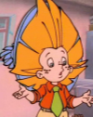
Какой из знаков обозначает место, где можно переходить дорогу?

Slide 9
Какой из знаков обозначает место, где можно переходить дорогу?

Slide 10
Какой из знаков обозначает место, где можно переходить дорогу?
Пешеходный переход

Slide 11
Какой знак запрещает движение пешеходов?

Slide 12
Какой знак запрещает движение пешеходов?

Slide 13
Какой знак запрещает движение пешеходов?
Движение пешеходов
запрещено

Slide 14
Какой знак говорит, что можно будет скоро покушать?

Slide 15
Какой знак говорит, что можно будет скоро покушать?

Slide 16
Какой знак говорит, что можно будет скоро покушать?
Пункт питания

Slide 17
Какой знак лишний?

Slide 18
Какой знак лишний?

Slide 19
Какой знак лишний?
Разрешающий
знак

Slide 20
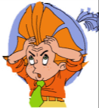
«Отгадай-ка»
Зорко смотрит постовой
За широкой мостовой.
Как посмотрит
Глазом красным –
Остановятся все сразу.

Slide 21
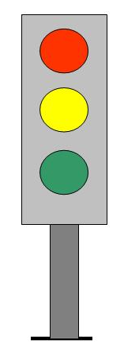
«Отгадай-ка»
Зорко смотрит постовой
За широкой мостовой.
Как посмотрит
Глазом красным –
Остановятся все сразу.
Светофор

Slide 22
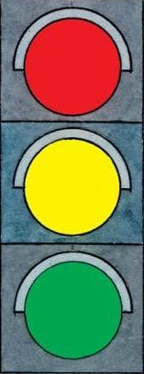
Сигналами какого светофора должен руководствоваться пешеход в первую очередь?

Slide 23
Сигналами какого светофора должен руководствоваться пешеход в первую очередь?
Светофор для
пешеходов

Slide 24
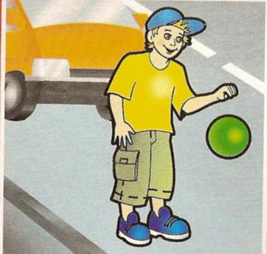
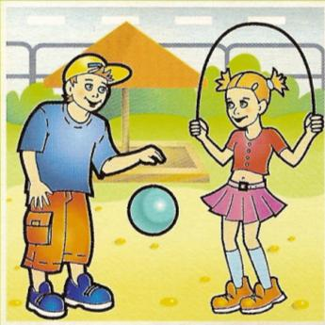
Где ребята поступают правильно?

Slide 25
Где ребята поступают правильно?
Правильно!

Slide 26
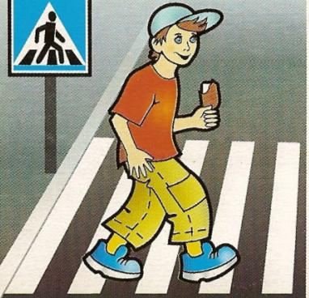
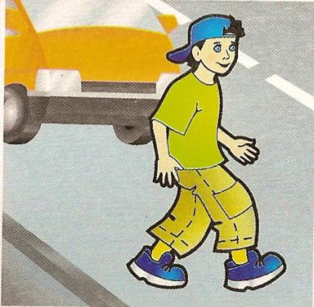
Где ребята поступают правильно?

Slide 27
Где ребята поступают правильно?
Правильно!

Slide 28
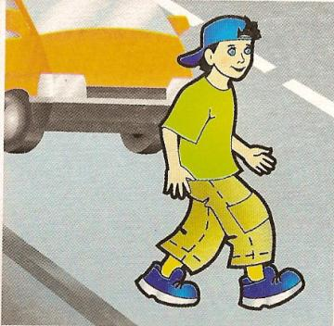
Запомните, ребята!

Slide 29
Детям знать положено
Правила дорожные!
Ты, дружок, доверься им:
Будешь цел и невредим!

